Slide 1
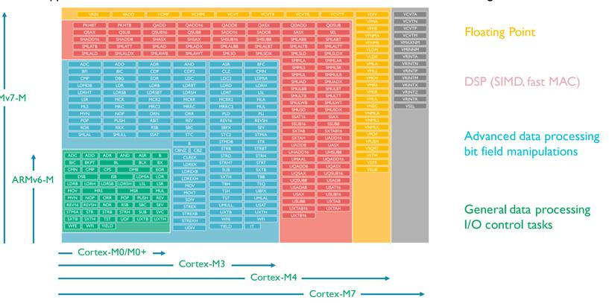
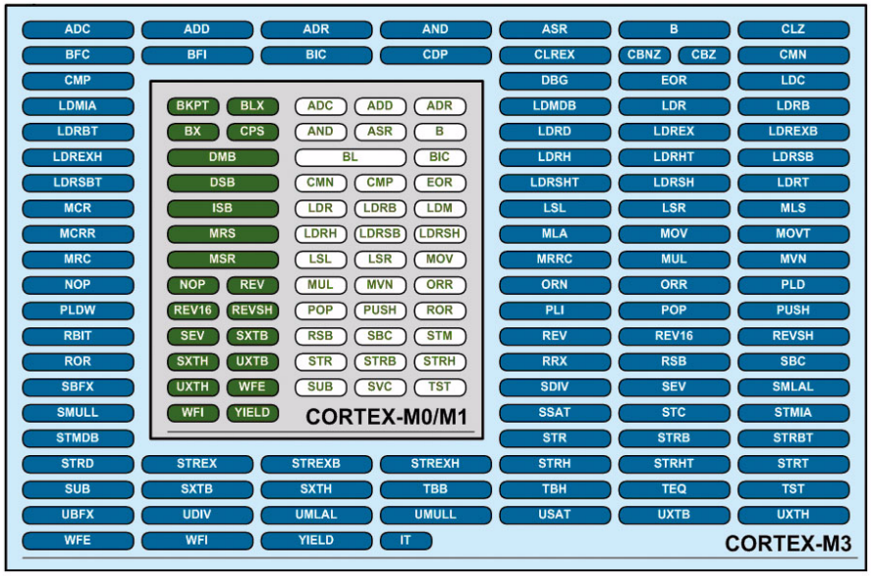
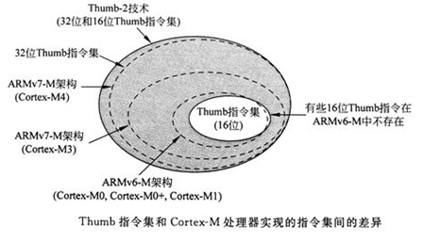
第5章 Cortex-Mx 指令系统
Cortex-Mx 指令集概览
Cortex-Mx 指令集根据不同目标需求，有较大的伸缩
基本指令集较小-----------RISC思想
最小系统约56种，M3约97种

Slide 2
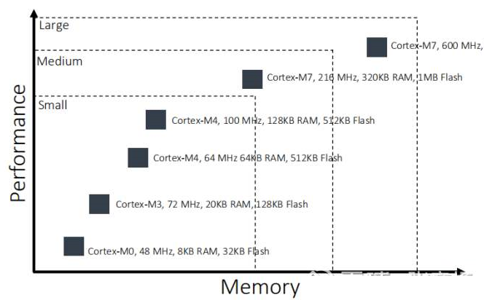
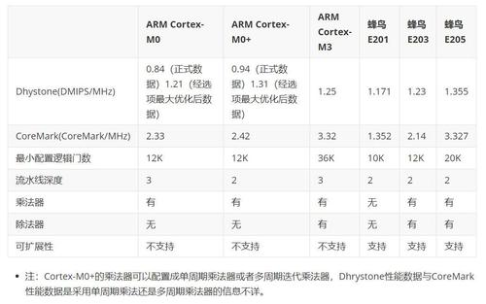
1、什么是Thumb?
Thumb指令能够看做是ARM指令压缩形式的子集。是针对代码密度的问题而提出的。它具有16位的代码密度。Thumb不是一个完整的体系结构，不能指望处理程序仅仅运行Thumb指令而不支持ARM指令集[5]。
2、为什么要有Thumb2,它与其他指令的关系如何?
注意上面的官方用语，用的是技术而不是说“Thumb-2指令集”。从官方角度说，并没有“Thumb-2指令集”。但[1]提及了，也算是合理的存在吧。
基于Thumb-2技术的Thumb指令集，不仅在原先的Thumb指令集基础上又添加了一些与ARM指令集中相同的指令（添加的这些指令大多是4字节编码的），而且降低了大多数原先Thumb指令集中运行条件的限制[3]。另外，为了提高架构见的软件移植性，并使得不同架构的ARM处理器符合同一汇编语言语法[1]，基于Thumb-2技术的Thumb指令集引入了全新的汇编语法——“统一汇编语言UAL”,从而实现了对独立的ARM语法和Thumb语法的代替[3]。
3、Cortex-M与Thumb-2
为了方便设计对成本敏感的设备，Cortex-M7处理器实现了紧密耦合的系统组件，减少了处理器面积，同时显著提高了中断处理和系统调试能力。Cortex-M7处理器实现了基于Thumb-2技术的Thumb®指令集的一个版本，确保了高的代码密度和降低的程序内存需求。Cortex-M7处理器指令集提供了现代32位架构所期望的卓越性能，比大多数8位和16位微控制器具有更好的代码密度[2]。
由于处理器支持Thumb-2指令集中的16和32指令，因此无须在Thumb状态（16位指令）和ARM状态（32位指令）间来回切换。
CortexM系列对Thumb-2指令集支持的程度是不同的，具体详见各自的手册。可以根据不同处理器支持的特性来初步判断是否有某些指令，如CortexM4支持浮点运算，因此就有“V”开头的一些浮点运算指令。
一点参考

Slide 3
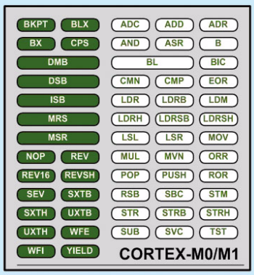
Cortex-Mx 基本指令类型
“最”基本 35 种
存储访问类
LDR LDRB LDRH LDRSB LDSH LDM
STR STRB STRH STM
数据传送类
MOV MVN PUSH POP ADR
算术、逻辑运算类
ADC ADD SBC SUB RSB
AND ORR EOR MUL
比较运算类
CMP CMN TST
移位指令类
LSL LSR ROR ASR BIC
分支类
B BL SVC
为何选择M0指令集做介绍?

Slide 4
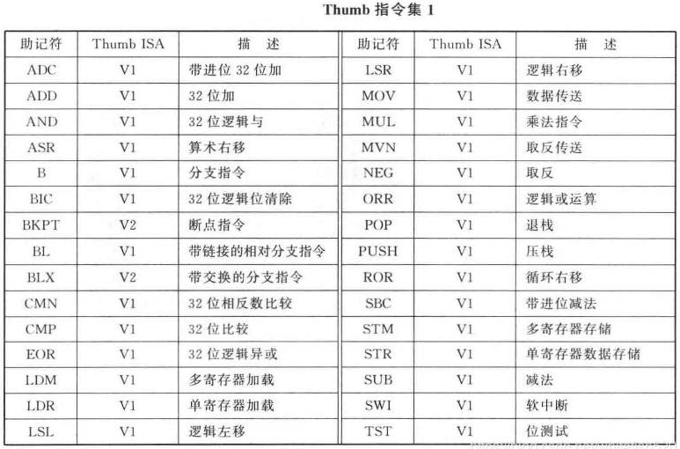

Slide 5
寻址方式
立即寻址
寄存器寻址
寄存器偏移寻址
寄存器间接寻址
基址寻址
多寄存器寻址
堆栈寻址
块拷贝寻址
相对寻址
MOV R0, #0xFF00 ;0xFF00 -> R0
ADD R0, R0,#1 ;R0 + 1 -> R0
SUB R0, R1,R2 ;R1 - R2 -> R0
AND R1, R1,R2,LSL #3 ;R2左移3位，跟R1 与操作，结果放入 R1
LDR R1, [R2] ;将R2中的数值作为地址，取出此地址中的数据保存在 R1 中
STR R1, [R0,#-2] ;将R0中的数值减2作为地址，把 R1的值保存到此地址中
LDMIA R1!,{R2-R7,R12} ;将 R1的值读出到 R2-R7，R12，过程中R1 自动加 1
STMFD SP!,{R1-R7,LR} ; 将 R1～R7，LR 入栈。满递减堆栈。
STMIA R0!,{R1-R7} ;将R1～R7的数据保存到存储器中，存储器指针在保存第一个
值之后增加，增长方向为向上增长
BL ROUTE1 ;调用ROUTE1 子程序 ----(相对PC)
寄存器、地址
是操作数的最常见形式
寻址方式是指令的重要组成部分
也是指令多样性的因素

Slide 6
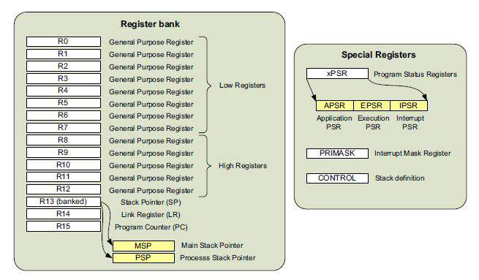

Slide 7
ARM的指令格式
<opcode> {<cond>} {S} <Rd> , <Rn> {,<operand2>}
其中<>号内的项是必要的，{ }号是可选的
opcode： 指令助记符；
cond： 执行条件；
S： 是否影响CPSR寄存器的值；
Rd： 目标寄存器；
Rn： 第1个操作数的寄存器；
operand2： 第2个操作数；
#immed ——常数表达式；
Rm ——寄存器方式；
Rm,shift ——寄存器移位方式

Slide 8
Rm , shift ——寄存器移位方式
将寄存器的移位结果作为操作数，但Rm值不变
LSL 移位操作：
0
LSR 移位操作：
0
ASR 移位操作：
ROR 移位操作：
RRX 移位操作：
C
ADD R1,R1,R1,LSL #3 ;R1=R1+R1*8=9R1
SUB R1,R1,R2,LSR R3 ;R1=R1-(R2/2^{R3})

Slide 9
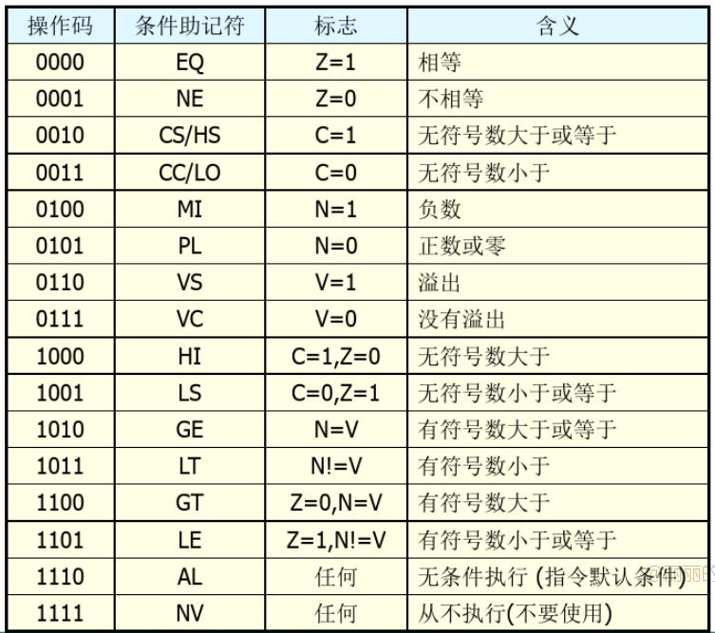
执行条件
cond：

Slide 10
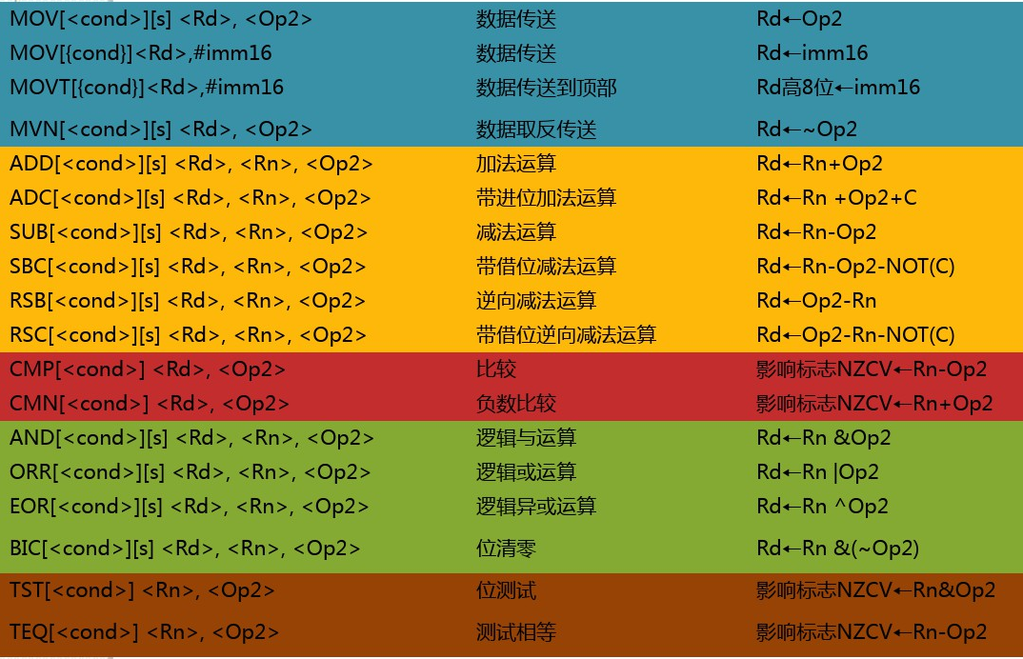

Slide 11
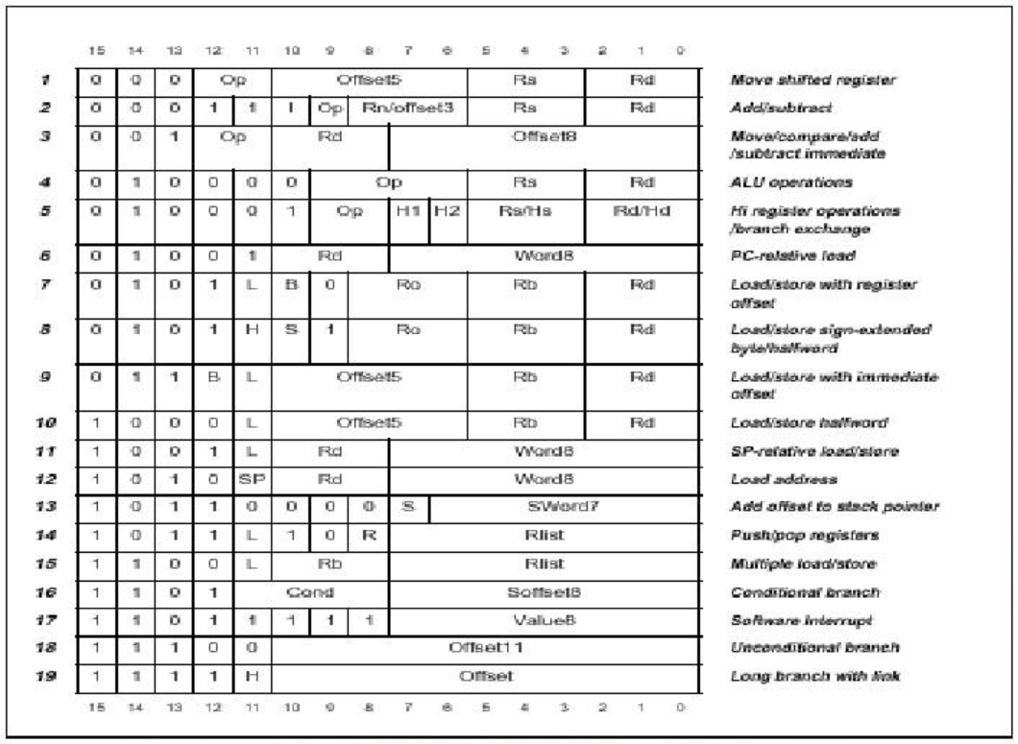
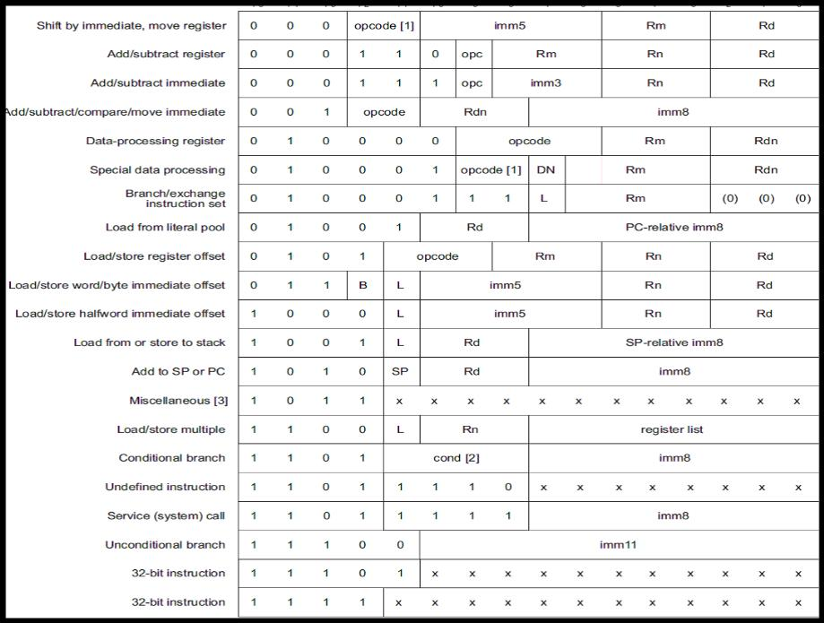
指令编码格式参考

Slide 12
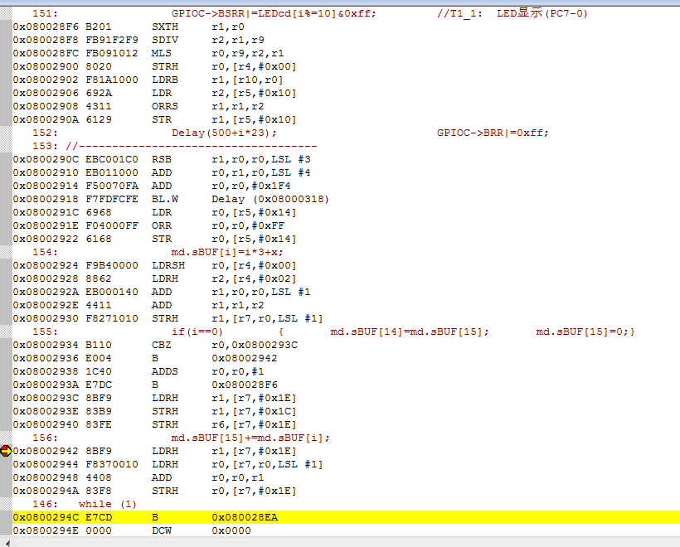
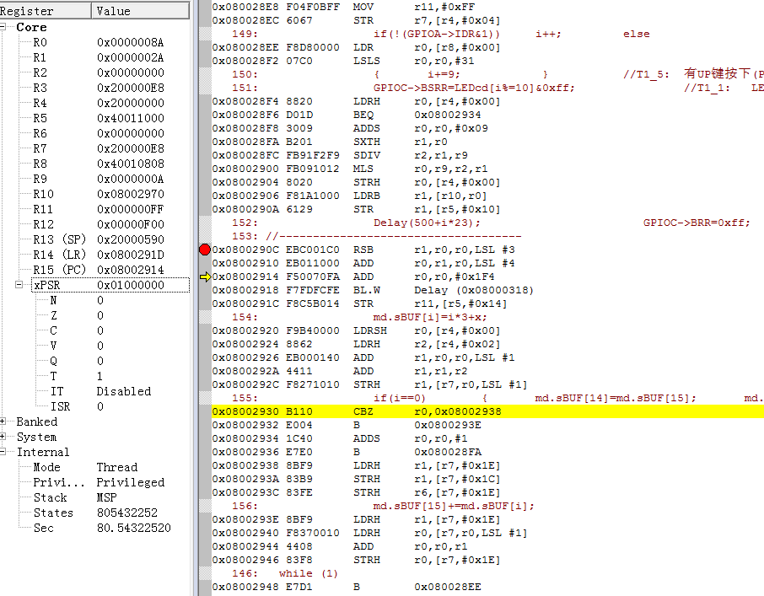
指令实例参考

Slide 13
1. 存储器访问指令
存储器访问指令分为单寄存器操作指令和多寄存器操作指令。
若使用LDR指令加载数据到PC寄存器，则实现程序跳转功能
装载(Load)指令：LDR 目标寄存器,源地址
存储器
目标寄存器
源地址
存储(Store)指令：STR 源寄存器,目标地址
存储器
源寄存器
目标地址

Slide 14
助记符 | 说明 | 条件码位置
LDR Rd,addressing | 加载字数据 | LDR{cond}
LDRB Rd,addressing | 加载无符号字节数据 | LDR{cond}B
LDRT Rd,addressing | 以用户模式加载字数据 | LDR{cond}T
LDRBT Rd, addressing | 以用户模式加载无符号字节数据 | LDR{cond}BT
LDRH Rd, addressing | 加载无符号半字数据 | LDR{cond}H
LDRSB Rd, addressing | 加载有符号字节数据 | LDR{cond}SB
LDRSH Rd, addressing | 加载有符号半字数据 | LDR{cond}SH
助记符 | 说明 | 条件码位置
STR Rd, addressing | 存储字数据 | STR{cond}
STRB Rd,addressing | 存储字节数据 | STR{cond}B
STRT Rd,addressing | 以用户模式存储字数据 | STR{cond}T
STRBT Rd,addressing | 以用户模式存储字节数据 | STR{cond}BT
STRH Rd,addressing | 存储半字数据 | STR{cond}H

Slide 15
装载指令：LDR 目标寄存器, 源地址
保存指令：STR 源寄存器, 目标地址
立即数：立即数可以是一个无符号的数值。这个数据可以加到基址寄存器，也可以从基址寄存器中减去这个数值。
如：LDR R1,[R0,#0x12]
寄存器：寄存器中的数值可以加到基址寄存器，也可以从基址寄存器中减去这个数值。
如：LDR R1,[R0,R2]
寄存器及移位常数：寄存器移位后的值可以加到基址寄存器，也可以从基址寄存器中减去这个数值。
如：LDR R1,[R0,R2,LSL #2]

Slide 16
LDR加载/STR存储指令可以有以下变化
零偏移 如：LDR Rd,[Rn]
程序相对偏移 如：LDR Rd,labe1
前索引偏移 如：LDR Rd,[Rn,#0x04]!
将Rn+0x04内存地址中的数据加载到Rd中，然后Rn = Rn + 0x04，如果没有“！”，Rn的值将得不到更新。
后索引偏移 如：LDR Rd,[Rn],#0x04
将Rn地址指向的内存中的数据加载到Rd中，然后Rn = Rn + 0x04

Slide 17
应用示例
LDR R2,[R5] ;将R5指向地址的字数据存入R2
存储器
R5
0x40000000
R2
0x12345678
0x12345678
0x40000000
0x55
地址
STR R1,[R2,#0x04] ;将R1的数据存储到R2+0x04地址
存储器
R2
0x40000000
+4
0x12345678
0x??
0x40000004
R1
0x12345678
地址

Slide 18
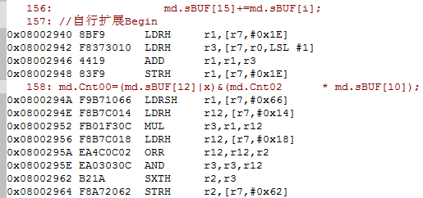
应用示例
LDRX
STRX

Slide 19
1.1 存储器访问指令-多寄存器
多寄存器加载/存储指令可以实现在一组寄存器和一块连续的内存单元之间传输数据；
允许一条指令传送16个寄存器的任何子集或所有寄存器；
主要用于现场保护、数据复制、常数传递等。
装载指令：LDMX 源地址,目标寄存器列表
目标寄存器1
源地址
存储器
目标寄存器n
IA： 每次传送后地址加4
IB： 每次传送前地址加4
存储指令：STMX 目标地址,源寄存器列表
DA：每次传送后地址减4
DB：每次传送前地址减4
源寄存器1
目标地址
存储器
源寄存器n

Slide 20
-多寄存器
数据块传送指令操作过程如右图所示，其中R1为指令执行前的基址寄存器，R1’则为指令执行后的基址寄存器。
R1’ →
4014H
4014H
R7
4010H
R1’ →
R7
4010H
R6
400CH
R6
400CH
R1 →
R5
4008H
R5
4008H
4004H
R1 →
4004H
4000H
4000H
指令STMIA R1!,{R5-R7}
指令STMIB R1!,{R5-R7}
4014H
R1 →
4014H
R1 →
R7
4010H
R7
4010H
R6
400CH
R6
400CH
R5
4008H
R1’ →
R5
4008H
R1’ →
4004H
4004H
4000H
4000H
指令STMDA R1!,{R5-R7}
指令STMDB R1!,{R5-R7}

Slide 21
-多寄存器
选项
模式 | 说明 | 模式 | 说明
IA | 每次传送后地址加4 | FD | 满递减堆栈
IB | 每次传送前地址加4 | ED | 空递减堆栈
DA | 每次传送后地址减4 | FA | 满递增堆栈
DB | 每次传送前地址减4 | EA | 空递增堆栈
数据块传送操作 |  | 堆栈操作
数据块传送 存储 | 堆栈操作 压栈 | 说明 |  | 数据块传送 加载 | 堆栈操作 出栈 | 说明
STMDA | STMED | 空递减 |  | LDMDA | LDMFA | 满递减
STMIA | STMEA | 空递增 |  | LDMIA | LDMFD | 满递增
STMDB | STMFD | 满递减 |  | LDMDB | LDMEA | 空递减
STMIB | STMFA | 满递增 |  | LDMIB | LDMED | 空递增

Slide 22
应用示例
LDMIA R1! , {R2-R4,R6}
将R1指向的内存数据读取到R2-R4和R6寄存器中
R6
0x??
0x04
0x04
0x4000000C
R4
0x??
0x03
0x03
0x40000008
R3
0x??
0x02
0x02
0x40000004
R2
0x??
0x01
0x01
0x40000000
R1
0x40000000
存储器
0x40000010

Slide 23
应用示例--满递减压栈操作
STMFD SP!,{R0-R7,LR}
ARM7内核
存储器
地址
1.压栈操作前寄存器和堆栈区的状态；
栈
顶
0x??
0x4020
R0
0x00
0x??
0x401C
R1
0x01
0x??
0x4018
2.压栈操作前堆栈指针指向栈顶；
……
0x??
0x4014
R7
0x07
0x??
0x4010
……
0x??
0x400C
SP
0x4020
0x??
0x4008
LR
0x0123
0x??
0x4004
内部寄存器
0x??
0x4000
0x??
0x3FFC
0x??
0x3FF8

Slide 24
应用示例--满递减压栈操作：
STMFD SP!,{R0-R7,LR}
1.压栈操作前寄存器和堆栈区的状态；
ARM7内核
存储器
地址
栈
顶
0x??
0x4020
2.压栈操作前堆栈指针指向栈顶；
R0
0x00
0x??
0x0123
0x401C
R1
0x01
0x??
0x07
0x4018
……
0x??
3.执行压栈操作指令保存R0-R7和LR
0x06
0x4014
R7
0x07
0x??
0x05
0x4010
……
0x??
0x04
0x400C
SP
0x4020
0x3FFC
0x??
0x03
0x4008
LR
0x0123
0x??
0x02
0x4004
0x??
内部寄存器
0x01
0x4000
0x??
0x00
0x3FFC
0x??
0x3FF8

Slide 25
应用示例--满递减出栈操作：
LDMFD SP!,{R0-R7,PC}
1.出栈操作前寄存器和堆栈区的状态；
ARM7内核
存储器
地址
0x??
0x4020
2.出栈操作前堆栈指针指向栈顶；
R0
0x??
0x??
0x0123
0x401C
R1
0x??
0x??
0x07
0x4018
……
0x??
0x06
0x4014
R7
0x??
0x??
0x05
0x4010
……
0x??
0x04
0x400C
SP
0x4020
0x3FFC
0x??
0x03
0x4008
LR
0x????
0x??
0x02
0x4004
PC
0x????
0x??
0x01
0x4000
栈
顶
0x??
0x00
0x3FFC
0x??
0x3FF8

Slide 26
应用示例--满递减出栈操作：
LDMFD SP!,{R0-R7,PC}
1.出栈操作前寄存器和堆栈区的状态；
ARM7内核
存储器
地址
0x??
0x4020
2.出栈操作前堆栈指针指向栈顶；
R0
0x??
0x00
0x??
0x0123
0x0123
0x401C
R1
0x??
0x01
0x??
0x07
0x07
0x4018
……
0x??
0x06
3.执行出栈操作指令恢复R0-R7和PC
0x06
0x4014
R7
0x??
0x07
0x??
0x05
0x05
0x4010
……
0x??
0x04
0x04
0x400C
SP
0x4020
0x3FFC
0x4020
0x??
0x03
0x03
0x4008
LR
0x????
0x??
0x02
0x02
0x4004
PC
0x????
0x0123
0x??
0x01
0x01
0x4000
栈
顶
0x??
0x00
0x00
0x3FFC
0x??
0x3FF8

Slide 27
带状态寄存器恢复的出栈操作：
LDMFD SP!,{R0-R7,PC}^
1.出栈操作前寄存器和堆栈区的状态；
ARM7内核
存储器
地址
0x??
0x4020
2.出栈操作前堆栈指针指向栈顶；
R0
0x??
0x00
0x??
0x0123
0x0123
0x401C
R1
0x??
0x01
0x??
0x07
0x07
0x4018
……
0x??
0x06
3.执行出栈操作指令恢复R0-R7和PC
0x06
0x4014
R7
0x??
0x07
0x??
0x05
0x05
0x4010
……
0x??
0x04
0x04
0x400C
SP
0x4020
0x3FFC
0x4020
0x??
0x03
0x03
0x4008
LR
0x????
0x??
0x02
0x02
0x4004
PC
0x????
0x0123
0x??
0x01
0x01
0x4000
栈
顶
0x??
0x00
CPSR
0x????
0x00
0x3FFC
SPSR
0x????
0x??
0x3FF8

Slide 28
2 数据传送指令
数据处理指令只能对寄存器进行操作，不能对内存数据进行操作。数据处理指令均可选择S后缀，并影响状态标志。
MOV 将8位立即数或寄存器传送到目标寄存器Rd
MOV 目标寄存器，操作数
目标寄存器
操作数
MVN 目标寄存器，操作数
目标寄存器
操作数取反

Slide 29
应用示例：
MOV R3,R1,LSL #3 ;R3=R1×8
逻辑左移3位
R1
0x01
0x08
R3
0x55
0x08
MOV指令用于将寄存器的值或常数传送到另一个寄存器中，不能访问内存。
LDR指令用于从内存中读取数据放入寄存器中。

Slide 30
3 算术逻辑运算指令
包括“加/减” 及“与/或/异或”等指令，格式如下：
OpCode 结果寄存器，运算寄存器，第二操作数
运算寄存器
运算符
第二操作数
结果寄存器
部分算术运算符：
部分逻辑运算符：
ADD：加法运算
AND： 逻辑“与”运算
ADC：带进位加法运算
SUB：减法运算
ORR ：逻辑“或”运算
RSB：逆向减法运算
EOR： 逻辑“异或”运算
SBC：带进位减法运算
BIC： 位清除运算
RSC：带进位逆向减法运算

Slide 31
应用示例：
ADD R3,R1, #0x08 ;R3=R1+8
第二操作数
R1
0x00000005
加法
0x08
R3
0x0000000D
0x??
SBC R3,R1, #0x08 ;R3=R1 - 0x00000008 - ！carry
第二操作数
R1
0x12345678
减法
0x00000008
-1(设借位位=1)
R3
0x??
0x1234566F

Slide 32
乘法 MUL
MUL R3,R2,R1 ; R3=R2×R1
R1
0x00000002
乘法
0x00000008
R2
R3
0x00000010
0x??
助记符 | 说明 | 操作 | 条件码位置
MUL Rd,Rm,Rs | 32位乘法指令 | Rd←Rm*Rs (Rd≠Rm) | MUL{cond}{S}
MLA Rd,Rm,Rs,Rn | 32位乘加指令 | Rd←Rm*Rs+Rn (Rd≠Rm) | MLA{cond}{S}
UMULL RdLo,RdHi,Rm,Rs | 64位无符号乘法指令 | (RdLo,RdHi)←Rm*Rs | UMULL{cond}{S}
UMLAL RdLo,RdHi,Rm,Rs | 64位无符号乘加指令 | (RdLo,RdHi)←Rm*Rs+(RdLo,RdHi) | SMLAL{cond}{S}
SMULL RdLo,RdHi,Rm,Rs | 64位有符号乘法指令 | (RdLo,RdHi)←Rm*Rs | SMULL{cond}{S}
SMLAL RdLo,RdHi,Rm,Rs | 64位有符号乘加指令 | (RdLo,RdHi)←Rm*Rs+(RdLo,RdHi) | SMLAL{cond}{S}

Slide 33
乘加指令MLA
MLA 目标寄存器，运算寄存器1，运算寄存器2，第二操作数
运算寄存器1
乘法
运算寄存器2
第二操作数
加法
中间结果
目标寄存器
MLA R3,R2,R1,R0 ; R3=R2×R1 + R0
R2
0x00000002
乘法
0x00000008
R1
R0
0x00000005
加法
0x00000010
中间结果
?
R3
0x00000015

Slide 34
AND R3,R1, #0xFF ;R3=R1 & 0x000000FF
第二操作数
R1
0x12345678
与
0x000000FF
R3
0x00000078
0x??
EOR R3,R1, R2,LSL 0x03 ;R3=R1 ^ (R2 ×8)
0x00000011
R2
逻辑左移3位
R1
0x000000FF
异或
0x??
0x00000088
操作数
R3
0x00000077
0x??

Slide 35
算术逻辑运算参考

Slide 36
4. 比较指令
比较指令将两个数值进行特定运算，根据运算结果影响CPSR相关标志位，用于后面程序的条件执行，但是运算结果不予保存。
OpCode 运算寄存器，操作数
运算寄存器
运算符
操作数
影响标志位
比较运算符：
CMP：数值比较
TST：位测试
CMN：负数比较
TEQ：相等测试

Slide 37
应用示例：
CMP R3,R1 ;R3减R1并影响标志位
R1
0x00000005
减法
0x08
R3
无符号小于
条件标志
TST R3,#0x02 ;测试R3的bit_2是否为0并影响标志位
操作数
R3
0x00000005
相与
0x02
条件标志
为1

Slide 38
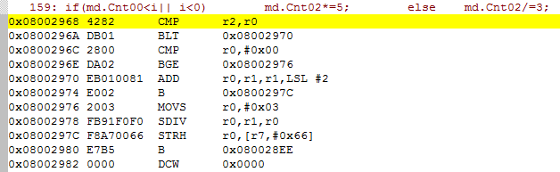
CMP 示例参考

Slide 39
5. 分支类指令 B （Branch）
分支类指令是程序流程控制的重要内容
条件、循环
1.使用分支指令跳转
2.直接向PC寄存器赋值实现跳转
例： MOV PC,R14
OpCode 跳转目标
程序代码
分支指令种类：
跳转指令
B：分支指令
BL：带链接的分支指令
跳转目标
BX：带状态切换的分支指令

Slide 40
BL指令
除了具有跳转功能，还能在跳转之前将下一条指令的地址拷贝到R14(LR) 链接寄存器中，它适用于子程序调用。
示意如下：
例如： BL DelayNS ;调用子程序DelayNS
BL Label
2. 程序跳转到目标地址Label继续执行，当子程序执行结束后，将LR寄存器内容存入PC，返回调用函数继续执行
程序代码
1.当程序执行到BL跳转指令时，硬件将下一条指令的地址Addr2装入LR寄存器，并把跳转地址装入程序计数器（PC）
BL Label
xxx
Addr1
Label
Addr1
Label
PC
xxx
xxx
Addr2
Addr2
LR
Label
xxx
xxx
MOV PC,LR

Slide 41
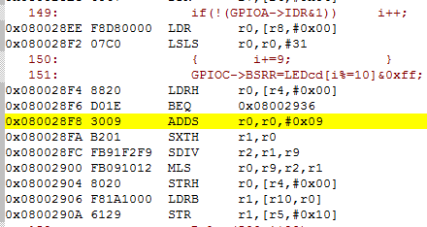
分支指令 Bzz
31
30
29
28
27
26
7
6
5
4
3
2
1
0
N
Z
C
V
I
F
T
M4
M3
M2
M1
M0
CPSR寄存器
IRQ禁止位
模式位
FIQ禁止位
状态位

Slide 42
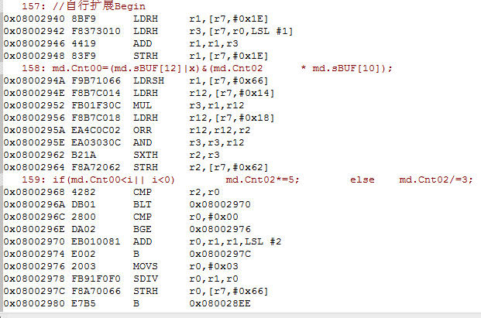
分支指令
Bxx
典型形式

Slide 43
6 地址读取ADR
;查表应用示例：
ADR R0,DISP_TAB ;加载转换表地址
LDRB R1,[R0,R2] ; 使用R2作为参数，进行查表
…
DISP_TAB
DCB 0xC0,0xF9,0xA4,0xB0,0x99, 0x92,0x82,0xF8

Slide 44
地址读取ADR
应用示例（源程序）：
编译后的反汇编代码：
...
ADR R0,Delay
...
Delay
MOV R0,r14
...
...
0x20 ADD r0,pc,#0x3c
...
...
0x64 MOV r0,r14
...
使用伪指令将程序标号Delay的地址存入R0
地址
程序代码

Slide 45
7. 杂项指令-状态寄存器读指令MRS
在ARM中，只有MRS指令可以对状态寄存器CPSR和SPSR进行读操作。通过读CPSR可以了解当前处理器的工作状态。读SPSR寄存器可以了解到进入异常前的处理器状态。指令格式如下所示：
MRS 目标寄存器，psr
目标寄存器
PSR
示例：
MRS R1,CPSR ; 读取CPSR状态寄存器到R1
MRS R2,SPSR ; 读取SPSR状态寄存器到R2

Slide 46
杂项指令-状态寄存器写指令MSR
在ARM中，只有MSR指令可以对状态寄存器CPSR和SPSR进行写操作。与MRS配合使用，可以实现对CPSR或SPSR寄存器的读-修改-写操作，可以切换处理器模式等操作。
MSR psr_field，操作数
PSR寄存器被分为四个8位的域：
1.状态位域：用s表示
2.扩展位域：用x表示
3.条件标志位域：用f表示
4.控制位域：用c表示
操作数分为两种：
1.寄存器
2.8位图立即数

Slide 47
启动代码堆栈初始化应用示例：
INITSTACK
MOV R0,LR
;设置管理模式堆栈
MSR CPSR_C,#0xD3
LDR SP,StackSvc
;设置中断模式堆栈
MSR CPSR_C,#0xD2
LDR SP,StackIrq
......
示例：将R0的内容写入CPSR寄存器的控制位域
MSR CPSR_c, R0
MSR CPSR_C,#0xD3
R0
Byte3, Byte2, Byte1
Byte0
Byte0
31 30 29 28 27 26 8 7 6 5 4 3 2 1 0
N
Z
C
V
—
—
. . .
—
I
F
T
M4
M3
M2
M1
M0
CPSR
条件代码标志
保留
控制位域

Slide 48
其他少量杂项指令
。。。。。。。不再介绍
用机器语言、汇编编程？
No！
整理、小结
为何学习指令？
是学习、理解CPU（微处理器系统）如何工作的一个方面
指令的设计是如何考虑的？
先有鸡还是先有蛋
更多问题与思考？？？

